Slide 1
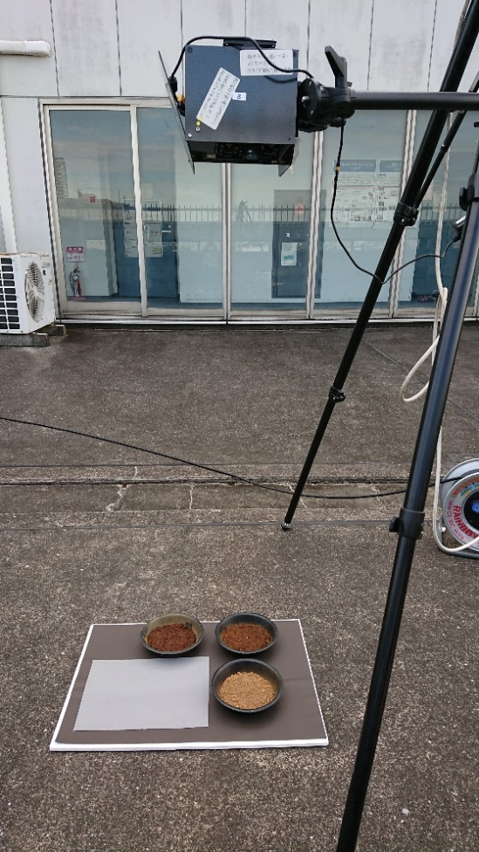
マルチスペクトルカメラ
サンプル

